Slide 1
Sertifikavimo aktualijos ir naujovės 2017 metais
^{VšĮ „Ekoagros“, Utena}
^{Tautvydas Burneika}
²⁰¹⁷⁻⁰⁴⁻¹¹

Slide 2
Sertifikavimo etapai naujiems pareiškėjams (ekologinės gamybos)
Prašymas + ūkio pirminio įvertinimo anketa
iki birželio 6 d.
Sertifikavimo įstaiga VšĮ ,,Ekoagros’’
Pareiškėjas
Sprendimas
Sutartis atlikti sertifikavimo darbus
Ekologinės gamybos ūkio tikrinimas (gegužės – spalio mėn.)
Nutarimas dėl ekologinės gamybos
Patvirtinamasis dokumentas / Nutarimo išrašas
Sertifikuotų pareiškėjų kontrolė nutarimo išrašo galiojimo laikotarpiu

Slide 3
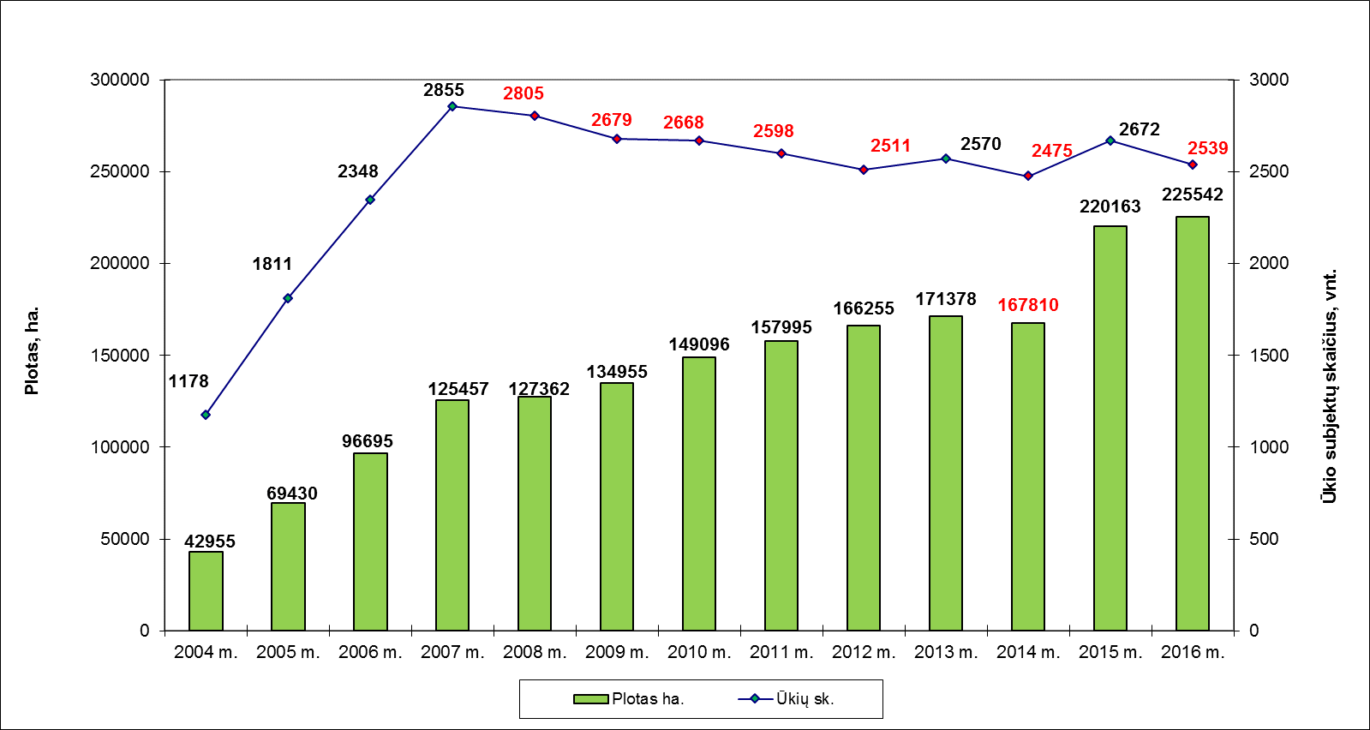
Statistika
Ekologinių ūkių skaičiaus ir sertifikuoto ploto kitimas 2004-2016
m. (įskaitant žuvininkystės plotą)

Slide 4
Statistika
Ekologinių ūkių ir sertifikuoto ploto kitimas rajone 2012-2016
m. Biržų rajone.

Slide 5
Deklaravimas
Pareiškėjai pilnai užpildytą „Paramos už žemės ūkio naudmenas ir kitus plotus bei gyvulius paraišką“ (toliau – Paraiška) turi pateikti iki birželio 6 d.

Slide 6
Paraiškos pildymas
Paraiškų pateikimo informacinėje sistemoje, iki birželio 6 d., reikia pažymėti ženklu „X“ ketinamą sertifikuoti gyvūnų rūšį (tiek sertifikuojantys gyvūnus ne pirmus metus, tiek ketinantys sertifikuoti pirmus metus. Pirmą kartą sertifikuojant gyvulininkystę ar naują gyvūnų rūšį reikia užpildytą formą F-003/1 pateikti sertifikavimo įstaigai).

Slide 7
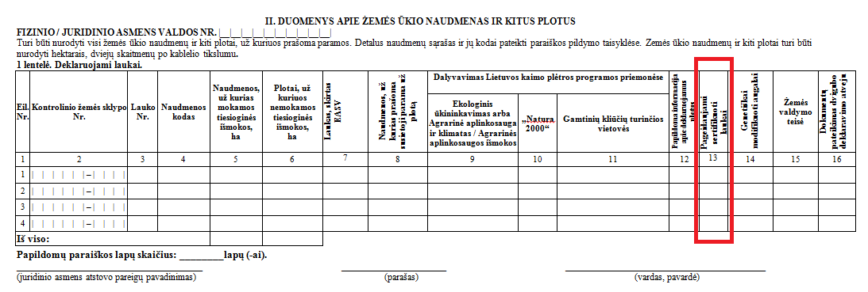
Paraiškos pildymas
Paraiškos 1 lentelės 13-ame stulpelyje kodu EKS pažymėti visus laukus, kuriuos pageidaujate einamaisiais metais sertifikuoti pagal ekologinei gamybai keliamus reikalavimus.

Slide 8
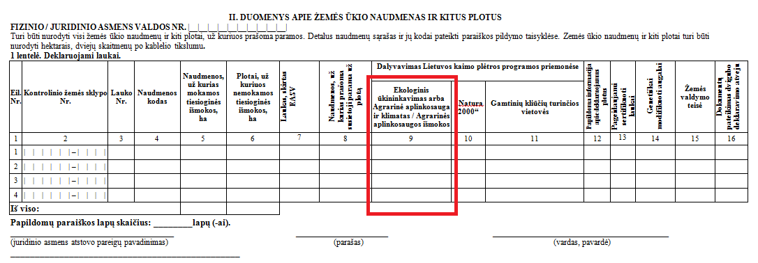
Paraiškos pildymas
Paraiškos 1 lentelės 9-ame stulpelyje sutartiniu kodu pažymėti laukus, jeigu už juos prašote paramos pagal KPP priemonę „Ekologinis ūkininkavimas“.

Slide 9
Paraiškos pildymas
Paraiškos 5 lentelėje pažymėti, kad sutinkate paraiškos duomenis perduoti VšĮ „Ekoagros“.

Slide 10
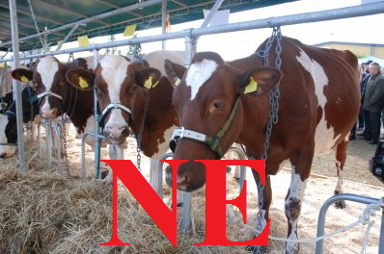
Leidimas rišti gyvūnus
Rišti sertifikuojamus galvijus nedidelių ekologinės gamybos ūkių tvartuose galima tik gavus Žemės ūkio ministerijos leidimą.
Jeigu galvijai patalpose laikomi pririšti, pirmą kartą sertifikuojant gyvulininkystės veiklą, iki einamųjų metų birželio 6 d. turite pateikti sertifikavimo įstaigai prašymą (užpildytą formą F-143), dėl leidimo rišti galvijus nedidelių (iki 100 sutartinių gyvulių) ekologinės gamybos ūkių tvartuose.

Slide 11
EŽŪT pasikeitimai
Laukai, kuriuose bus panaudota sėkla ar dauginamoji medžiaga, neatitinkanti jai nustatytų teisės aktų reikalvimų, bus sertifikuojami kaip „nesilaikoma dauginamajai medžiagai keliamų reikalavimų“

Slide 12
Žemės tyrimai
Visi ūkio subjektai privalo ne rečiau kaip vieną kartą per penkerius metus sertifikuojamuose plotuose, kuriuose auginami pasėliai (išskyrus sodus, uogynus, vaistažoles, natūralias pievas ir ganyklas) paimti dirvožemio ėminius ir akredituotoje tyrimams laboratorijoje (arba turinčioje leidimą atlikti nurodytus tyrimus laboratorijoje) atlikti agrochemijos tyrimus (pH_{KCl}, judriojo fosforo, judriojo kalio kiekių ir organinės anglies (humuso).
Reikalavimai turi būti įgyvendinami laikantis šių terminų:
iki 2018 m. sausio 1 d. sertifikuojantiems daugiau kaip 150 ha ploto;
iki 2019 m. sausio 1 d. sertifikuojantiems 50-150 ha ploto;
iki 2020 m. sausio 1 d. sertifikuojantiems mažiau kaip 50 ha ploto.

Slide 13
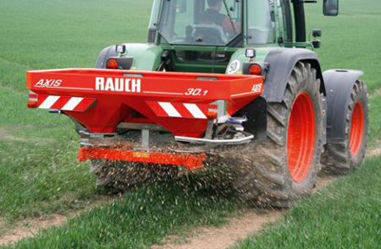
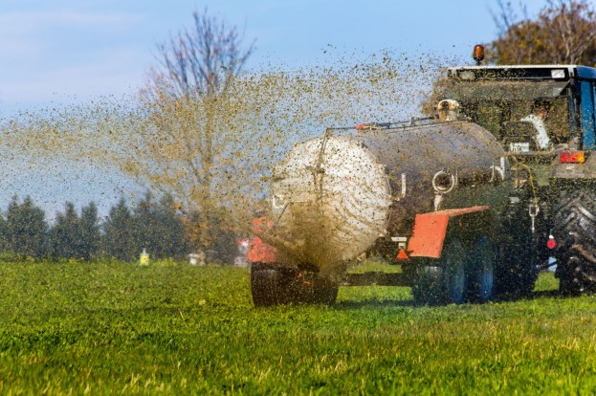
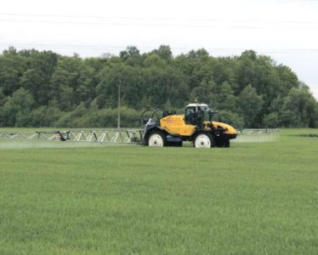
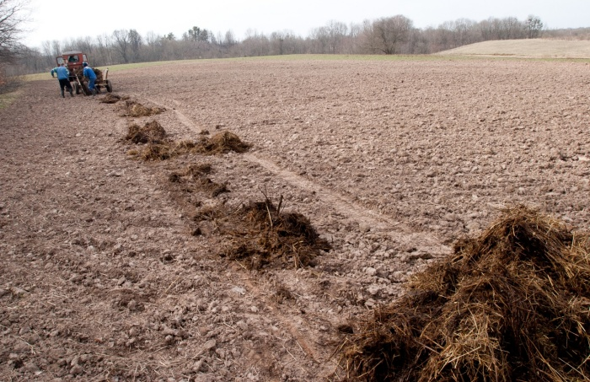
Tręšimas
Po dirvožemio tyrimų rezultatų įvertinimo pagal sertifikavimo įstaigos interneto svetainėje skelbiamą metodiką pradėti skaičiuoti dirvožemio humuso balansą – organinės medžiagos grįžtamumą į tą patį lauką ir prieš pradėdami tręšti laukus ekologinėje gamyboje leistinomis medžiagomis sudaryti tręšimo planą. Jame turi būti tręšimo kalendorinis grafikas (mėnesiais), numatomas panaudoti trąšų kiekis, apskaičiuotas augalų mitybai užtikrinti reikalingų planuojamam derliui išauginti dirvožemio maisto medžiagų (azoto, judriojo fosforo, judriojo kalio) kiekis.

Slide 14
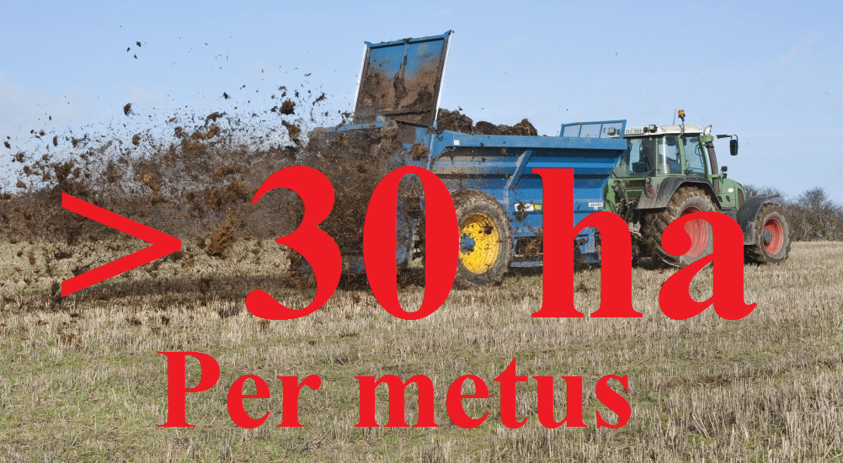
Tręšimas
Ūkio subjektai tręšdami sertifikuojamus laukus tirštuoju mėšlu, pusiau skystuoju mėšlu, skystuoju mėšlu arba srutomis, privalo rengti tręšimo planą pagal „Mėšlo ir srutų tvarkymo“ aplinkosaugos reikalavimų aprašo reikalavimus bei jo laikytis.

Slide 15
Ekologinio ŽŪ taisyklių pasikeitimai
Laukai, kuriuose ūkio subjektai nevykdys dirvožemio tyrimų ir tręšimo reikalavimų (tai nustatoma sertifikavimo įstaigos patikros metu ekologinės gamybos plotuose), šie plotai sertifikuojant įvardijami kaip „nesilaikoma dirvožemio gerinimo reikalavimų“.

Slide 16
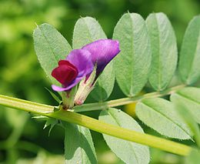
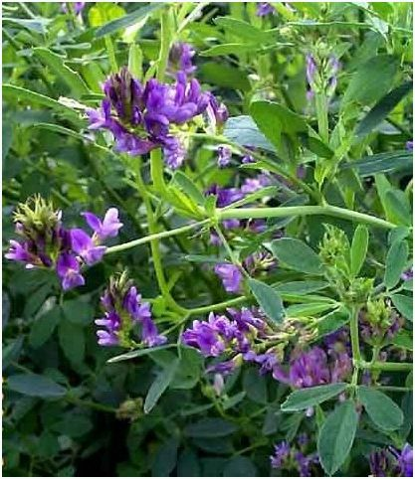
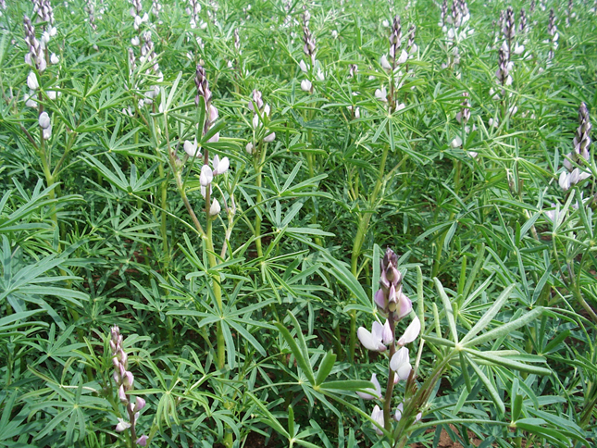
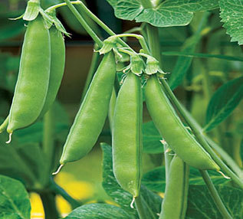
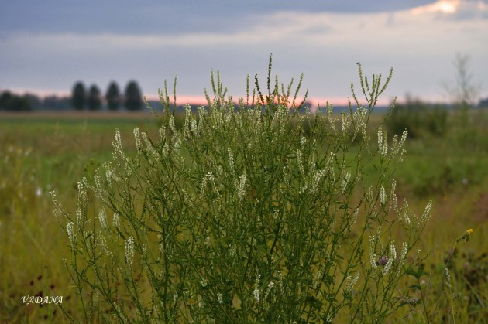
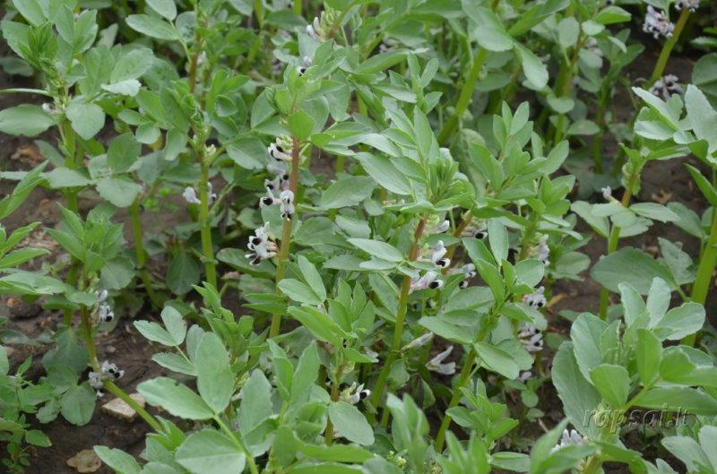
Sėjomaina arba augalų kaita
Sertifikavimo įstaigos kontroliuojamuose laukuose (išskyrus daugiamečių augalų ir vaistažolių laukus) turi būti parengta ir įgyvendinama ekologiniam ūkininkavimui tinkama sėjomaina arba augalų kaita, privalomai pasirenkant taikyti vieną iš šių priemonių:

Slide 17
Sėjomaina arba augalų kaita
auginti kaip žaliąjį pūdymą pupinius augalus arba pupinių-miglinių bei bastutinių augalų mišinius, kuriuose pupiniai augalai vyraujantys;
auginti daugiamečių pupinių žolių augalus arba vyraujančių daugiamečių pupinių žolių augalų mišinius su miglinėmis žolėmis, kurie turi būti pasėti ir auginami visą auginimo sezoną einamaisiais metais, arba įsėti su pagrindine kultūra kaip įsėlis, o ateinančiais metais auginami kaip pagrindinė kultūra.
Augalai kiekviename lauke turi būti auginami vieną kartą per penkerių metų laikotarpį (penkeri metai pradedami skaičiuoti nuo 2015 m., vėliau kas penkerius metus skaičiuojami nauji laikotarpiai).

Slide 18
Sėjomaina arba augalų kaita
Minėti augalai gali būti neauginami laukuose, kurie bent vieną kartą per penkerius metus buvo tręšiami organinėmis trąšomis:
tirštuoju, skystuoju, pusiau skystuoju mėšlu arba srutomis
kompostu, granuliuotu mėšlu, granuliuotomis trąšomis
sapropeliu
Bendras minimalus į dirvožemį įterpiamų nurodytų organinių trąšų kiekis turi būti ne mažesnis kaip 170 kg/ha per penkerius metus, skaičiuojant azoto kiekį.

Slide 19
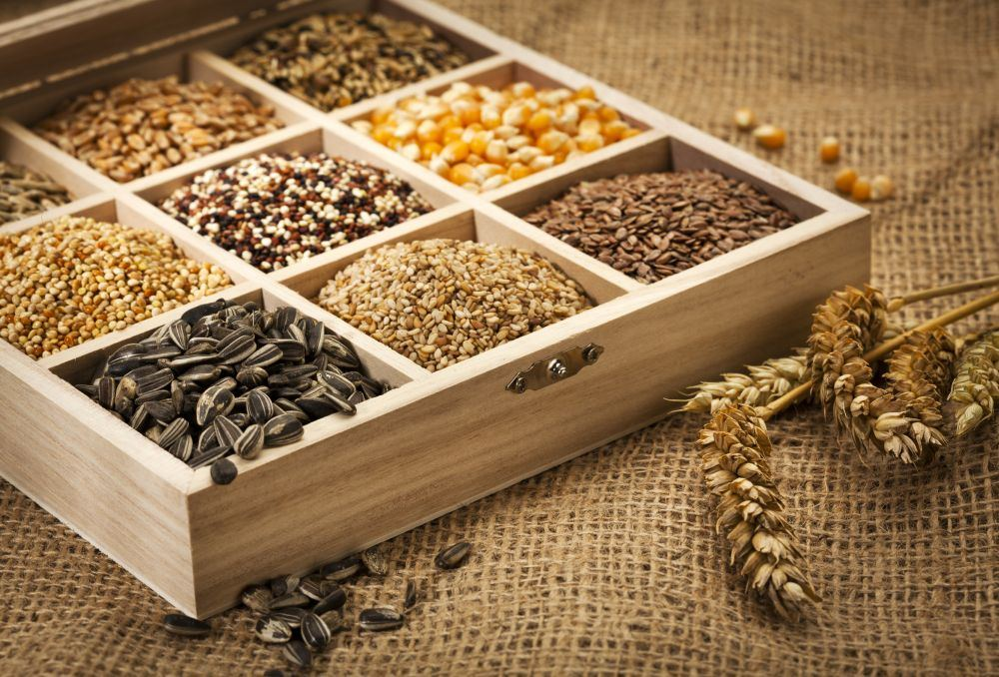
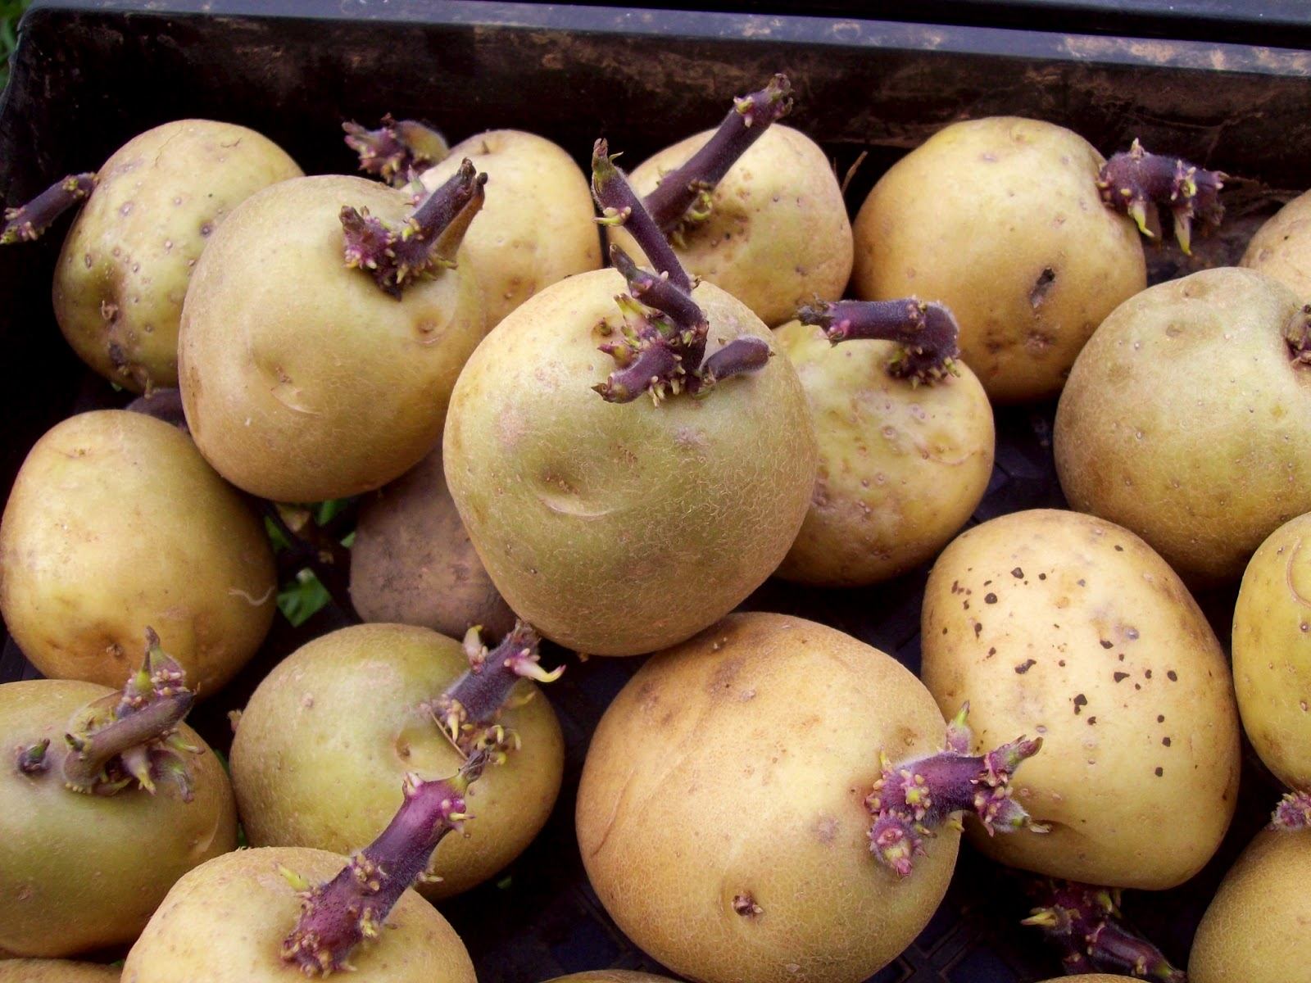
Sėklos atnaujinimas
Sėklas atnaujinti reikia ne rečiau kaip vieną kartą per penkerius metus.
Sėklos atnaujinimu laikoma, kai einamaisiais metais sėjama norimos atnaujinti augalo rūšies tik ekologiška sertifikuota sėkla, nenaudojant paraleliai nesertifikuotos tos augalo rūšies sėklos.
Reikalavimas bus pradėtas vertinti nuo 2018 m.

Slide 20
Derliaus ataskaita
Visi ūkio subjektai, sertifikuojantys ekologinę gamybą, naudodamiesi Žemės ūkio ministerijos informacine sistema (ŽŪMIS) (internetinė prieiga – https://zumis.lt) kasmet sertifikavimo įstaigai turi pateikti informaciją apie užaugintą/pagamintą ekologinės gamybos būdu ir patiektą rinkai produkciją bei turimos produkcijos likučius: nuo einamųjų metų rugsėjo 1 d. iki gruodžio 31 d. – apie visą einamaisiais metais arba nuo einamųjų metų sausio 1 d. iki 15 d. – apie visą praėjusiais metais užaugintą/pagamintą ekologinės gamybos būdu ir patiektą rinkai produkciją ir informacijos teikimo metu visos turimos produkcijos likučius.

Slide 21
Klaidos
2016 metais dažniausios klaidos, kurias darė Biržų rajono ekologinės gamybos ūkiai:
Sėklos naudotos ne pagal reikalavimus (41 ūkis);
Auginama paralelinė produkcija (25 ūkiai);
Trūkumai susiję su buhalterine apskaita (14 ūkių);
Augalų derlius neatitiko EŽŪT reikalavimų (14 ūkių);
Sandėliavimo reikalavimų neatitikimas (11 ūkių);

Slide 22
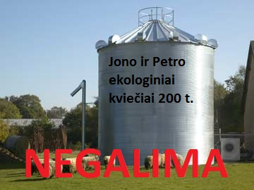
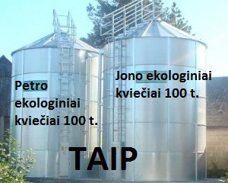
Produkcijos sandėliavimas
Sertifikuota (P2;P3;E) statusų produkcija privalo būti sandėliuojama atskirai nuo kitų ūkių to paties statuso produkcijos nustačius neatitiktį pirmą kartą, pareiškėjas griežtai įspėjamas, antrą kartą nustačius neatitiktį, nesertifikuojama sumaišyta produkcija.

Slide 23
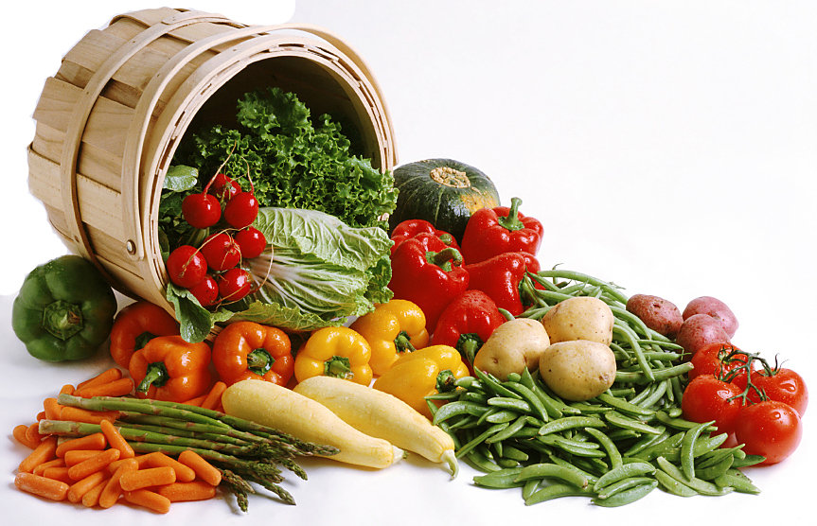
Patikrinimai skubos tvarka
Jeigu auginate ankstyvąsias daržoves ar uogas ir jas ketinate realizuoti kaip ekologiškas, prašome kaip galima anksčiau raštu informuoti VšĮ „Ekoagros“. Sertifikavimo įstaiga, atsižvelgdama į aplinkybes, skubos tvarka atliks patikrinimą ir ankstyvuosius produktus įrašys į patvirtinamąjį dokumentą.

Slide 24
Skolos
Pareiškėjams, kurie skolingi VšĮ „Ekoagros“ už 2016 metais atliktus sertifikavimo darbus, 2017 metais nebus išduodama patvirtinamasis dokumentas ir/ar nutarimo išrašas.
Dokumentai bus išduoti sumokėjus įsiskolinimą.

Slide 25
Privatūs standartai
VšĮ „Ekoagros“ vykdomos patikros pagal privačių standartų reikalavimus:
Privataus BioSuisse standarto reikalavimų
patikrinimas pagal sutartį su Šveicarijos
International Certification Bio Suisse AG
Privataus Demeter standarto reikalavimų
patikrinimas pagal sutartį su Demeter –
International e.V.

Slide 26
Privatūs standartai
Privataus Naturland standarto reikalavimų
patikrinimas pagal sutartį su Naturland e.V.
Privataus KRAV standarto reikalavimų
patikrinimas pagal sutartį su KRAV Incorporated
Association.
Privataus Bioland standarto reikalavimų
patikrinimas pagal sutartį su Vokietijos
sertifikavimo ir kontrolės įstaiga ABCERT AG.

Slide 27
JAV ekologijos standartas
VšĮ „Ekoagros“ nuo 2017 m. vykdo ekologinės gamybos sertifikavimą pagal Jungtinių Amerikos Valstijų Žemės ūkio departamento (USDA) Nacionalinės Ekologijos Programos (NOP) reikalavimus.
Įstaiga akredituota vykdyti serifikavimo
veiklą USDA NOP vardu šiose srityse:
augalininkystė, gyvulininkystė,
tvarkyba ir laukinė augalija.

Slide 28
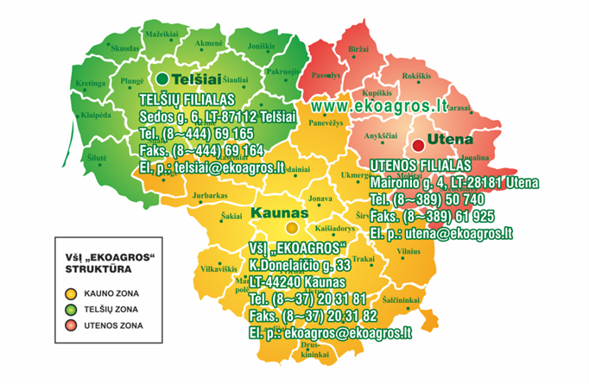
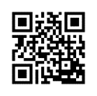
Ačiū už dėmesį!
VšĮ „Ekoagros“ centrinė buveinė
K. Donelaičio g. 33 44240 Kaunas
Tel. (8 37) 20 31 81, faks. (8 37) 20 31 82
VšĮ „Ekoagros“ Utenos filialas VšĮ „Ekoagros“ Telšių filialas
Maironio g. 4, 28241 Utena Sedos g. 6, 87112 Telšiai
Tel. (8 389) 50 740 Tel. (8 444) 69 165
Faks. (8 389) 61 925 Faks. (8 444) 69 164
El. paštas: utena@ekoagros.lt El. paštas: telsiai@ekoagros.lt
El. paštas: ekoagros@ekoagros.lt, interneto svetainė www.ekoagros.lt
Įm. kodas 259925770, sąskaitos Nr. LT957300010002226533,
Banko kodas 73000, Swedbank, AB, Kauno reg. skyrius

